Slide 1

Bayer
Кто мы
Наши программы
  Март 2018

Slide 2



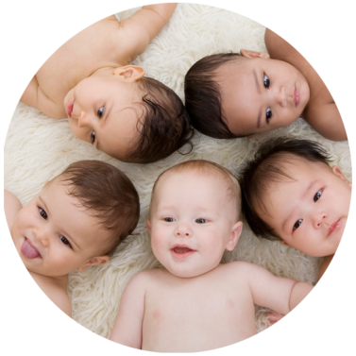
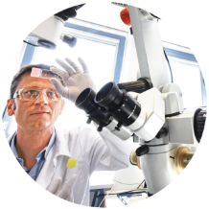
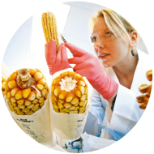
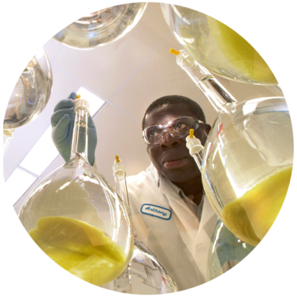
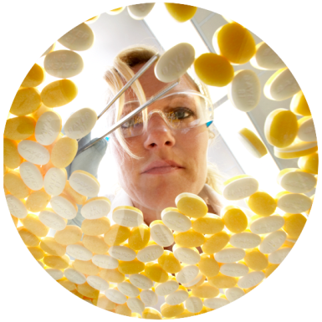


Наша миссия
Bayer: Science For A Better Life

Slide 3
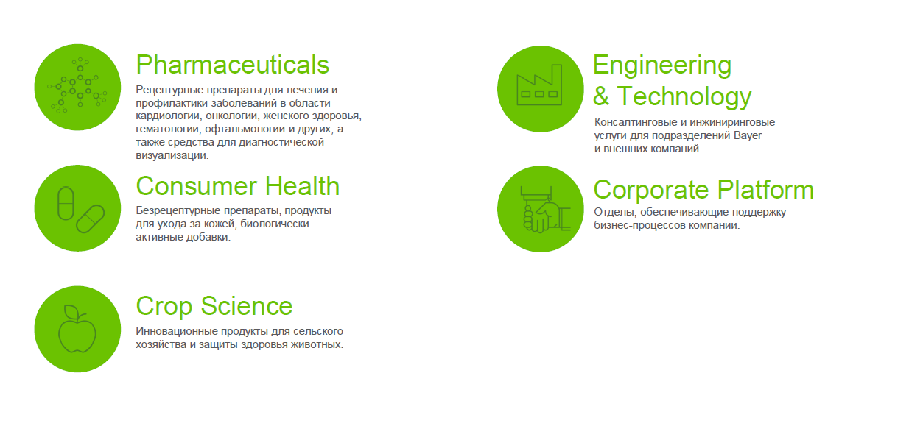
Подразделения компании

Slide 4

Начать карьеру в Bayer
Программа стажировок:
Start Your Bayer LIFE

Slide 5
О программе:
- Открытие набора в мае 2018 года
Узнать о конкретных стажировках можно на Bayer.com в разделе вакансии или на сайте hh.ru
Стажировка оплачиваемая
Рассматриваются выпускники бакалавриата или магистратуры
Возможность работать от 20 часов в неделю
Длительность стажировки от 3 месяцев

Slide 6

Что помогает нам быть лучше?

Slide 7
#AgTech
#digitalhealth
#innovation
Проекты Bayer
в области Life Science
#G4A
#startup

Slide 8






Global Accelerator
Grants4Apps Accelerator – это одна из глобальных программ Bayer в рамках инициативы «открытых инноваций» по поддержке стартапов в цифровой сфере. Впервые Grants4Apps был запущен в 2013 году в Берлине. Является ежегодной инициативой Bayer.
https://www.grants4apps.com/
Сообщество
Грант 50K EUR
Офис
Менторы

Slide 9




история в мире
Dream big.
Start small.
But most of all… start.
2017
глобальная программа Dealmaker > 1000 заявок со всего мира
2016
открытие региональных программ: Москва, Барселона, Шанхай и др.
2015
международный акселератор проектов в области цифровой медицины
2014
акселератор проектов в области цифровой медицины для команд из Европы
2013
первые собственные мероприятия
первая программа грантовой поддержки в Германии

Slide 10
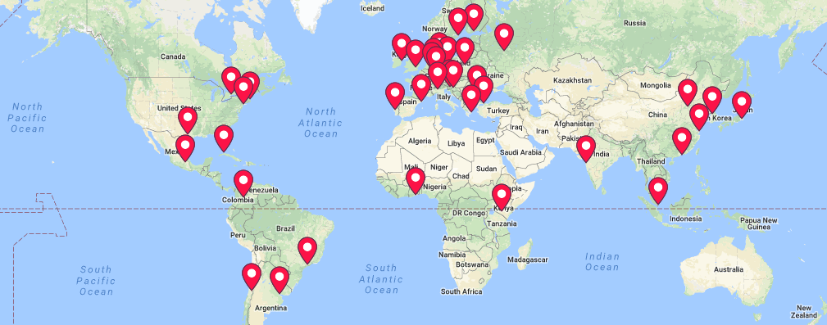

сообщество
Digital health группа в Европе > 4 000 участников (Берлин)
Digital health мероприятие ≈ 800 участников (kick-off event 2017)
Сообщество единомышленников по всему миру > 11 000 участников
38 групп в разных странах мира STEM 4 Health (www.meetup.com)

Slide 11

в России
Grants4Apps Moscow – это локализация глобальной программы Bayer по поддержке стартапов в цифровой сфере. Впервые Grants4Apps Moscow был запущен в 2016 году. Является ежегодной инициативой московского офиса Bayer.
https://www.bayer.ru/research-at-bayer/grants4apps/
Сообщество
Офис
Менторы

Slide 12

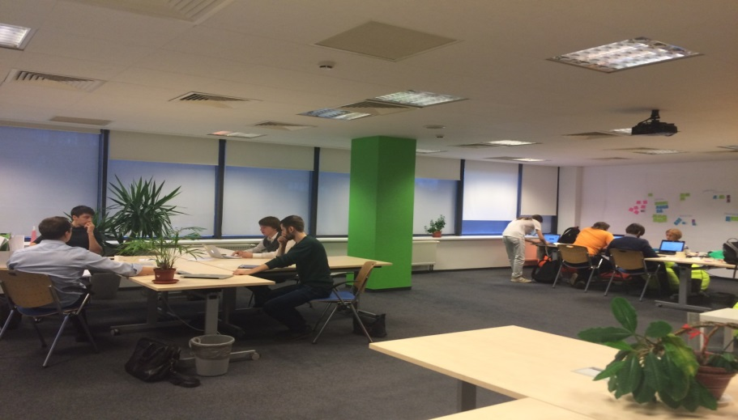
Коворкинг в московском офисе Bayer
Эксперты Bayer предоставят отраслевые консультации в рамках менторских сессий
Эксперты ФРИИ предоставят
бизнес-тренинги и практические семинары
Развитие проектов
для международных рынков

Slide 13
Приём заявок
до 5 апреля:
edu.iidf.ru/bayer

Slide 14
присоединяйтесь!
Web-сайт grants4apps.com
Facebook G4Amoscow
Вконтакте G4Amoscow
Meetup.com STEM 4 Health & AgTech - Moscow

Slide 15



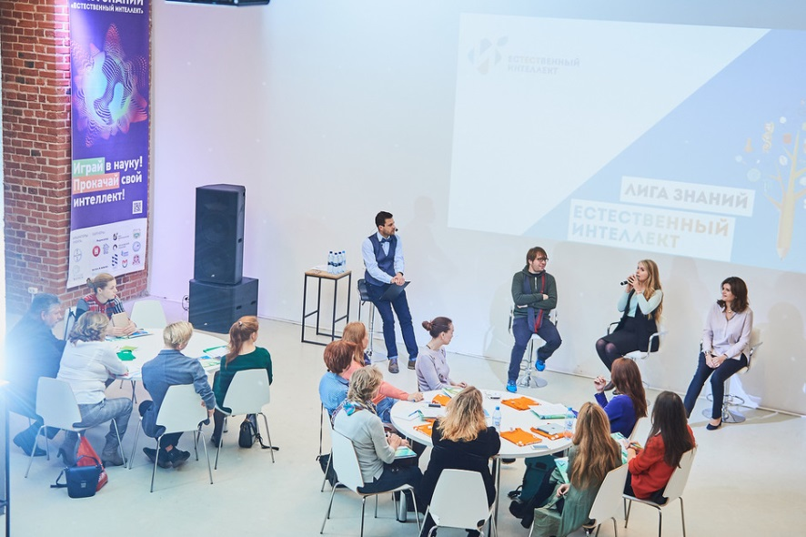

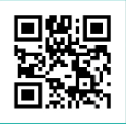


Лига Знаний «Естественный интеллект»
Интерактивное тестирование по:
  биологии,
    химии,
// физике,
// географии.
Более 5 000 участников из 85 регионов
11 научных партнеров
Старт второго сезона – 9 апреля
Играйте в науку! Прокачайте свой интеллект!
Регистрация на сайте:
www.lifescience-liga.ru

Slide 16

Спасибо за внимание!
Есть вопросы по стажировкам? internship.ru@bayer.com
Есть вопросы по Grants4Apps?
anastasia.ashirova@bayer.com

